Slide 1
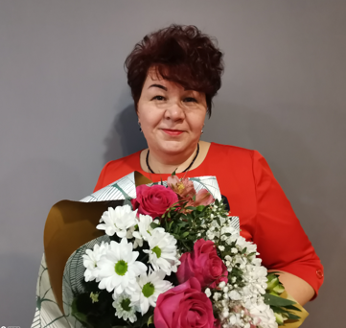
ОПИСАНИЕ И ПРЕЗЕНТАЦИЯ УРОКА ОДНОСОСТАВНЫЕ ПРЕДЛОЖЕНИЯ (8 КЛАСС)
Куликова
Галина Александровна,
учитель русского языка
и литературы
ТМК ОУ
«Дудинская средняя школа № 7»

Slide 2
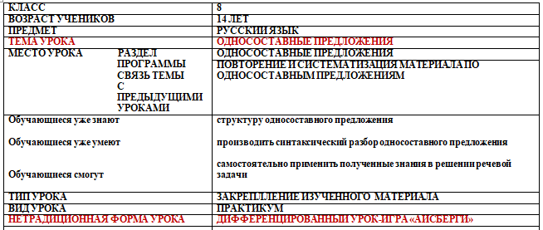
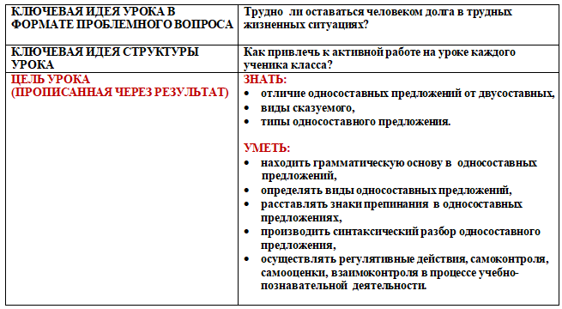
ИНФОРМАЦИОННАЯ КАРТА УРОКА

Slide 3
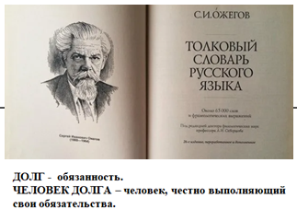
ОРГАНИЗАЦИОННО-ПЕДАГОГИЧЕСКИЕ УСЛОВИЯ ПРОВЕДЕНИЯ УРОКА НАЧАЛО УРОКА РАБОТА НАД ЭПИГРАФОМ (АКТИВИЗАЦИЯ ВНИМАНИЯ)

Slide 4
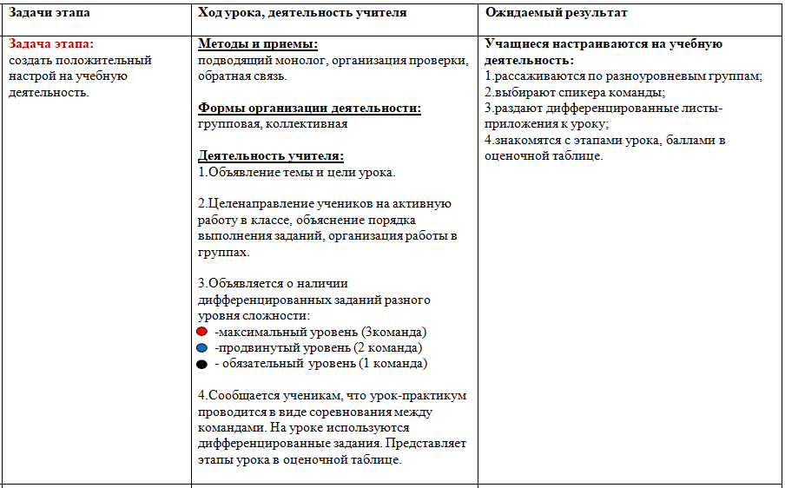
ОРГАНИЗАЦИОННО-ПЕДАГОГИЧЕСКИЕ УСЛОВИЯ ПРОВЕДЕНИЯ УРОКА ЭТАП ЦЕЛЕПОЛАГАНИЯ ОРГАНИЗАЦИОННЫЙ МОМЕНТ (ПОСТАНОВКА ЦЕЛИ И ЗАДАЧИ УРОКА)

Slide 5
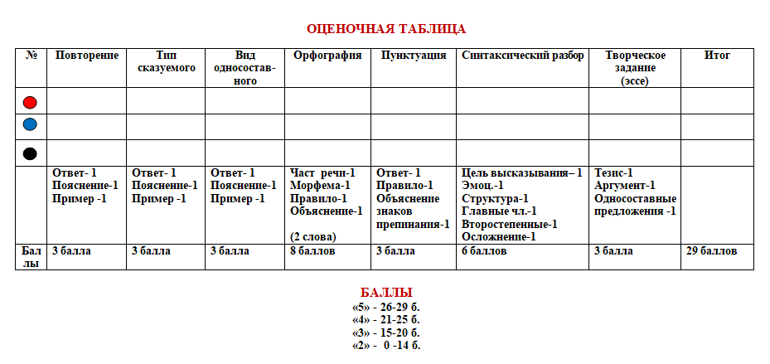
ОРГАНИЗАЦИОННО-ПЕДАГОГИЧЕСКИЕ УСЛОВИЯ ПРОВЕДЕНИЯ УРОКА ЭТАП ЦЕЛЕПОЛАГАНИЯ ИНСТРУМЕНТАРИЙ

Slide 6
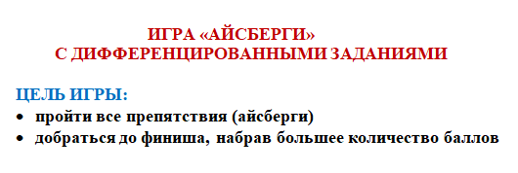
ОРГАНИЗАЦИОННО-ПЕДАГОГИЧЕСКИЕ УСЛОВИЯ ПРОВЕДЕНИЯ УРОКА ЭТАП ЦЕЛЕПОЛАГАНИЯ ОРГАНИЗАЦИОННЫЙ МОМЕНТ (ПОСТАНОВКА ЦЕЛИ И ЗАДАЧИ УРОКА)

Slide 7
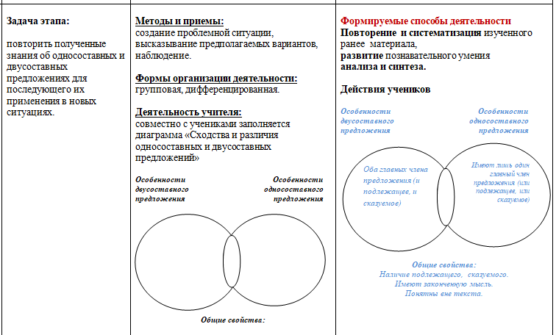
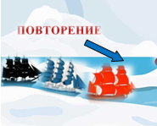
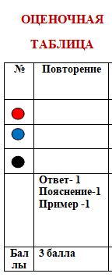
ОРГАНИЗАЦИОННО-ПЕДАГОГИЧЕСКИЕ УСЛОВИЯ ПРОВЕДЕНИЯ УРОКА ВВЕДЕНИЕ В ТЕМУ УРОКА НЕЗАВИСИМОЕ ПОВТОРЕНИЕ (АКТУАЛИЗАЦИЯ ИЗУЧЕННОГО РАНЕЕ МАТЕРИАЛА)

Slide 8
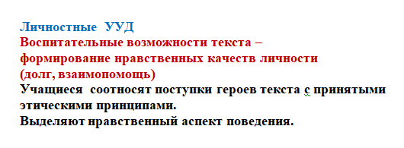
ОРГАНИЗАЦИОННО-ПЕДАГОГИЧЕСКИЕ УСЛОВИЯ ПРОВЕДЕНИЯ УРОКА ОСНОВНАЯ ЧАСТЬ УРОКА РАБОТА С ТЕКСТОМ

Slide 9
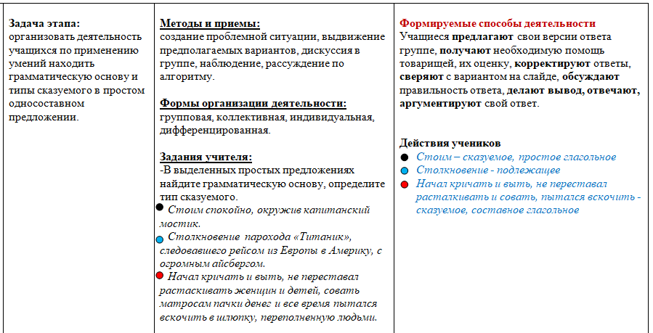
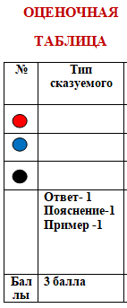
ОРГАНИЗАЦИОННО-ПЕДАГОГИЧЕСКИЕ УСЛОВИЯ ПРОВЕДЕНИЯ УРОКА ОСНОВНАЯ ЧАСТЬ УРОКА -ОПРЕДЕЛИТЬ ТИП СКАЗУЕМОГО В ПРОСТОМ ОДНОСОСТАВНОМ ПРЕДЛОЖЕНИИ

Slide 10
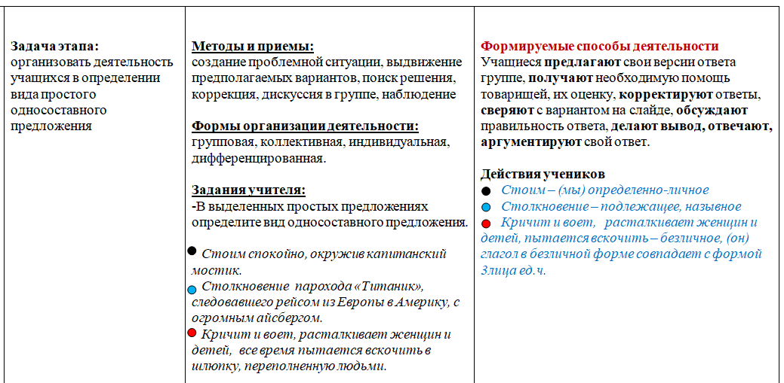
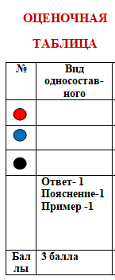
ОРГАНИЗАЦИОННО -ПЕДАГОГИЧЕСКИЕ УСЛОВИЯ ПРОВЕДЕНИЯ УРОКА ОСНОВНАЯ ЧАСТЬ УРОКА -ОПРЕДЕЛИТЬ ВИД ОДНОСОСТАВНОГО ПРЕДЛОЖЕНИЯ

Slide 11
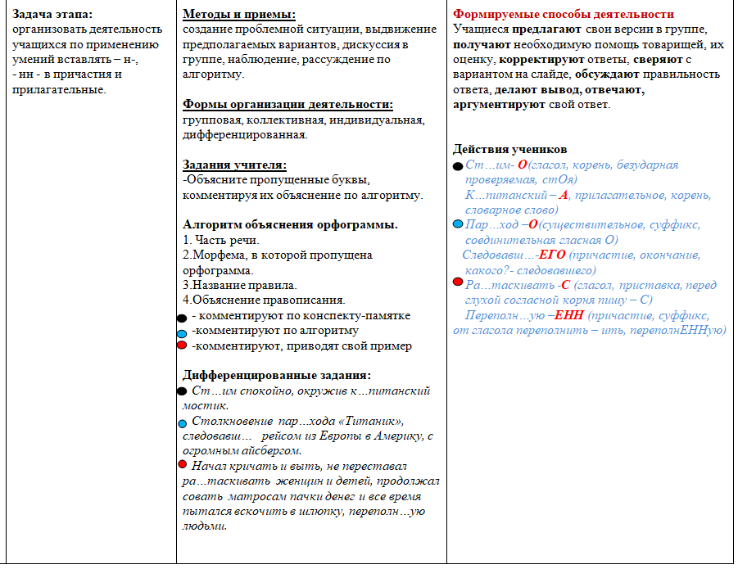
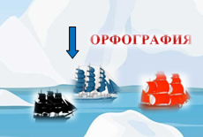
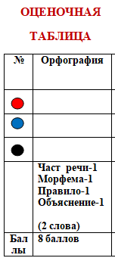
ОРГАНИЗАЦИОННО-ПЕДАГОГИЧЕСКИЕ УСЛОВИЯ ПРОВЕДЕНИЯ УРОКА ОСНОВНАЯ ЧАСТЬ УРОКА -РАБОТА НАД ОРФОГРАФИЕЙ В ПРОСТОМ ОДНОСОСТАВНОМ ПРЕДЛОЖЕНИИ

Slide 12
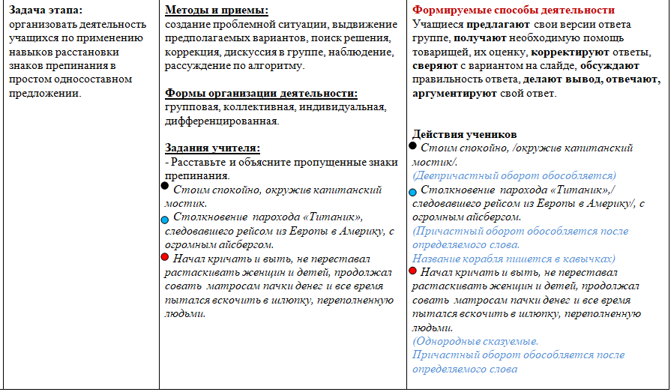
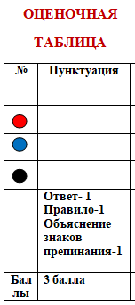
ОРГАНИЗАЦИОННО-ПЕДАГОГИЧЕСКИЕ УСЛОВИЯ ПРОВЕДЕНИЯ УРОКА ОСНОВНАЯ ЧАСТЬ УРОКА -ЗНАКИ ПРЕПИНАНИЯ В ПРОСТОМ ОДНОСОСТАВНОМ ПРЕДЛОЖЕНИИ

Slide 13
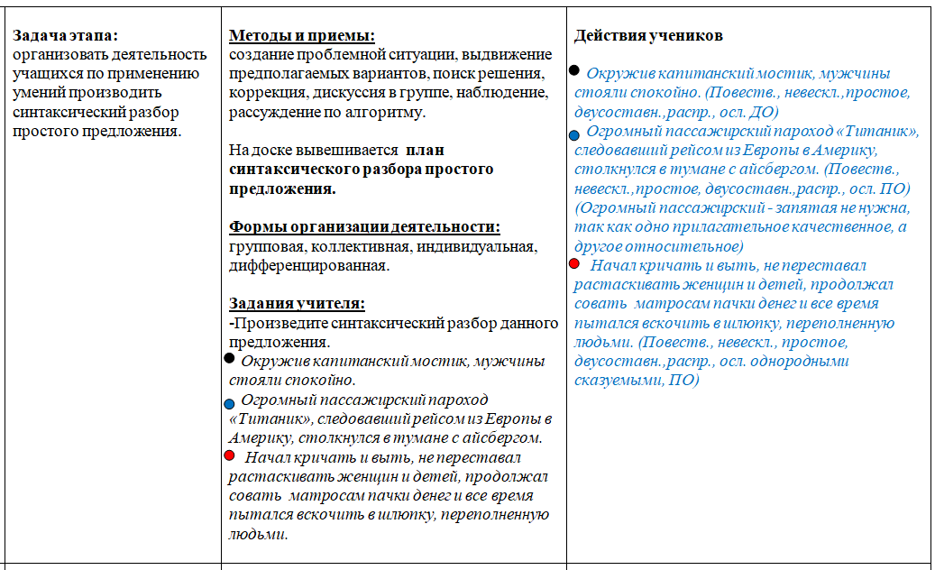
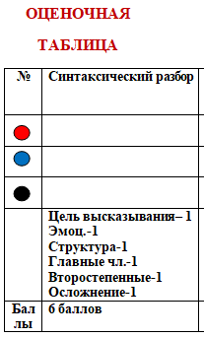
ОРГАНИЗАЦИОННО-ПЕДАГОГИЧЕСКИЕ УСЛОВИЯ ПРОВЕДЕНИЯ УРОКА ОСНОВНАЯ ЧАСТЬ УРОКА -СИНТАКСИЧЕСКИЙ РАЗБОР ПРОСТОГО ОДНОСОСТАВНОГО ПРЕДЛОЖЕНИЯ

Slide 14
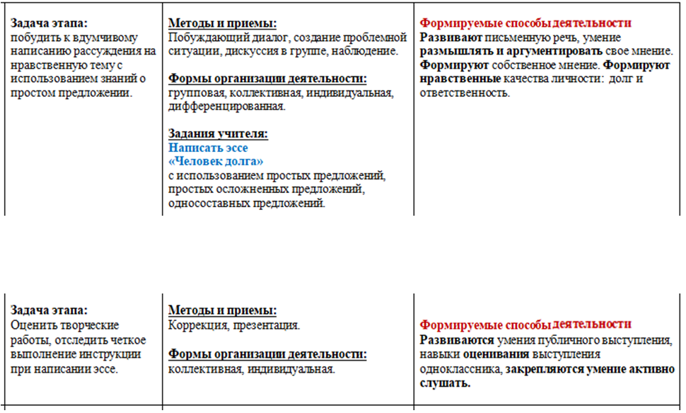
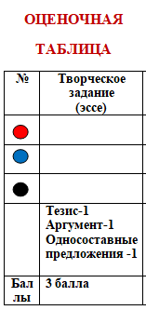
ОРГАНИЗАЦИОННО-ПЕДАГОГИЧЕСКИЕ УСЛОВИЯ ПРОВЕДЕНИЯ УРОКА ОСНОВНАЯ ЧАСТЬ УРОКА -ТВОРЧЕСКОЕ ЗАДАНИЕ

Slide 15
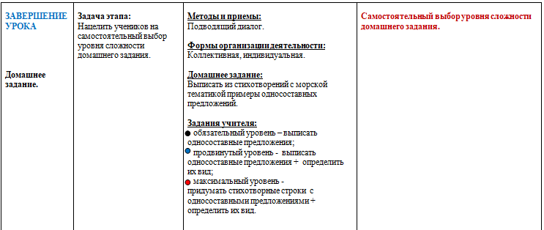
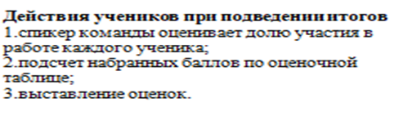
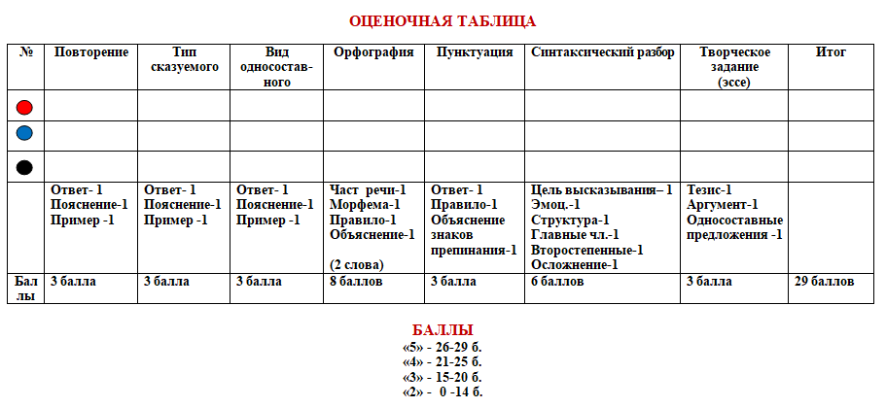
ОРГАНИЗАЦИОННО-ПЕДАГОГИЧЕСКИЕ УСЛОВИЯ ПРОВЕДЕНИЯ УРОКА ЗАВЕРШЕНИЕ УРОКА

Slide 16
ПЕРЕЧЕНЬ ДИДАКТИЧЕСКИХ МАТЕРИАЛОВ

Slide 17
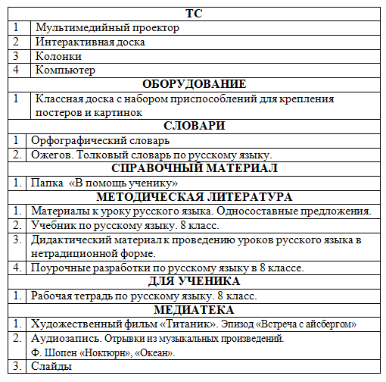
ОСНАЩЕНИЕ УРОКА

Slide 18
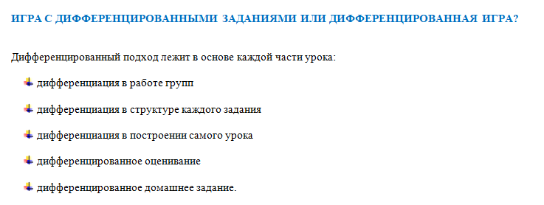
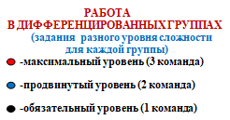
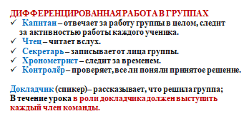
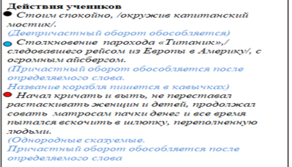
ВЗАИМОСВЯЗЬ САМОПРЕЗЕНТАЦИИ И ОПИСАНИЯ УРОКА
ЦЕЛЬ –ПРИМЕР ПРИМЕНЕНИЯ ИГРОВОЙ ДИФФЕРЕНЦИАЦИИ

Slide 19
ОРГАНИЗАЦИОННО-ПЕДАГОГИЧЕСКИЕ УСЛОВИЯ ПРОВЕДЕНИЯ УРОКА РЕФЛЕКСИЯ

